Slide 1
5Ghz analog drone video
Mihael Barešić, Jakov Jonjić, Marino Barada

Slide 2
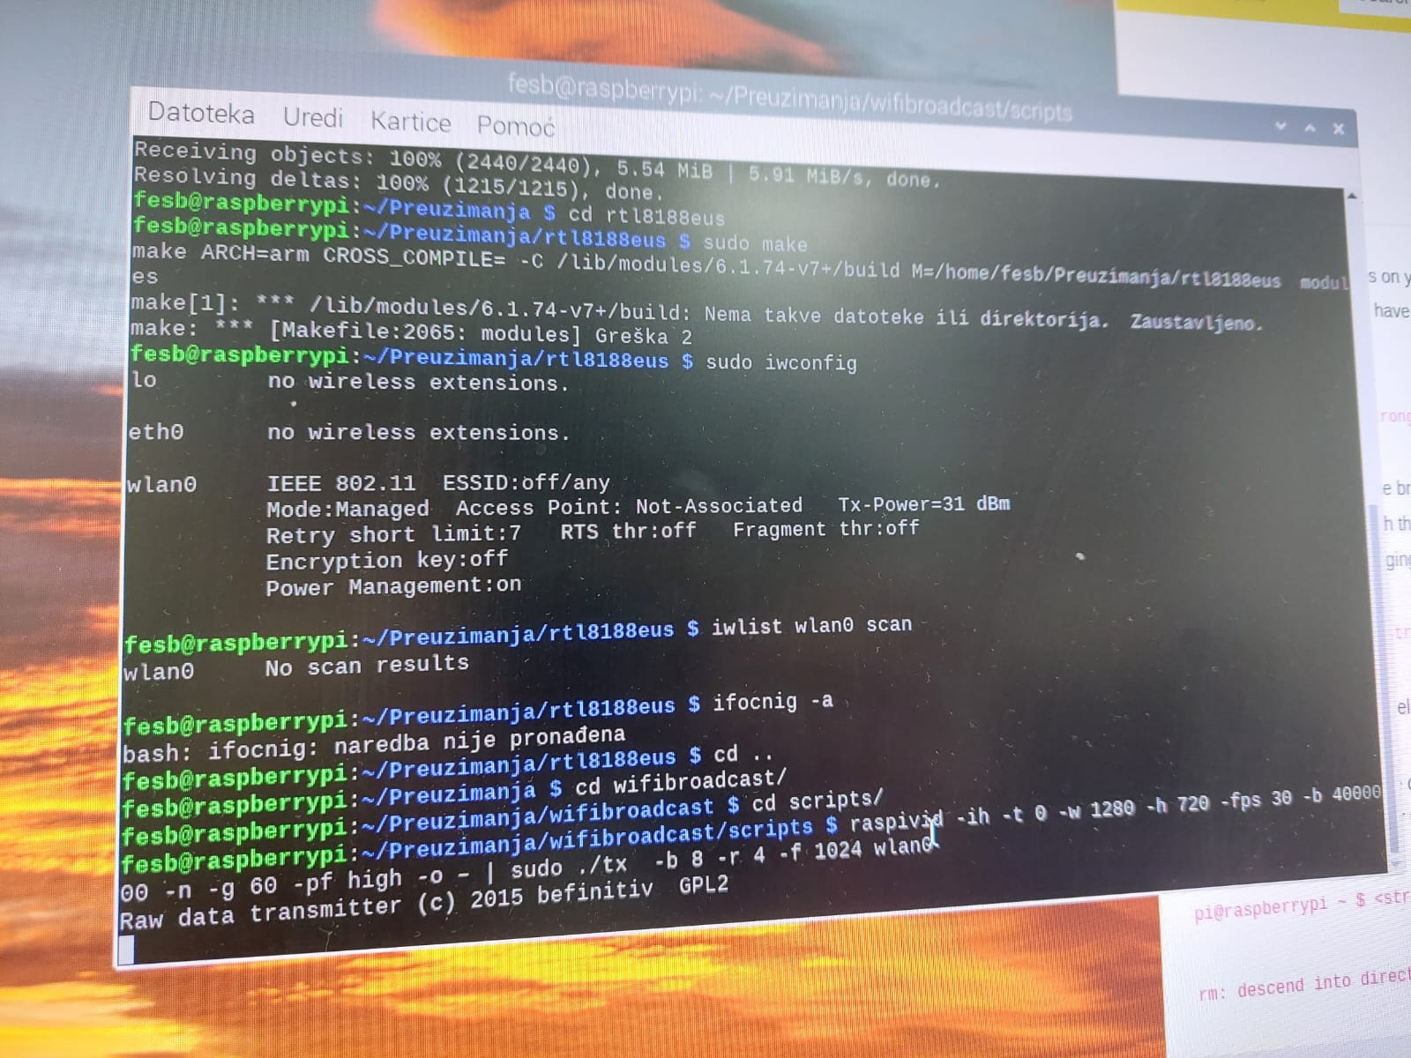
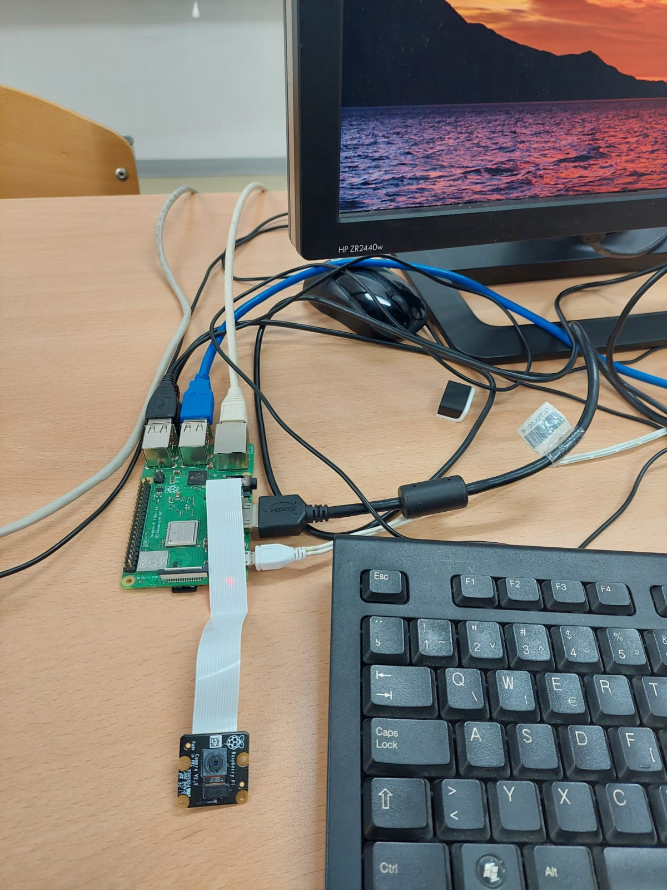
Raspberry Pi & Linux
Korištenje paketa Raspivid u svrhu emitiranja signala video kamere
Korištenje paketa WifiBroadcast kojim se emitira signal na channel 13 frekvencijskom pojasu od 2,474 Ghz

Slide 3
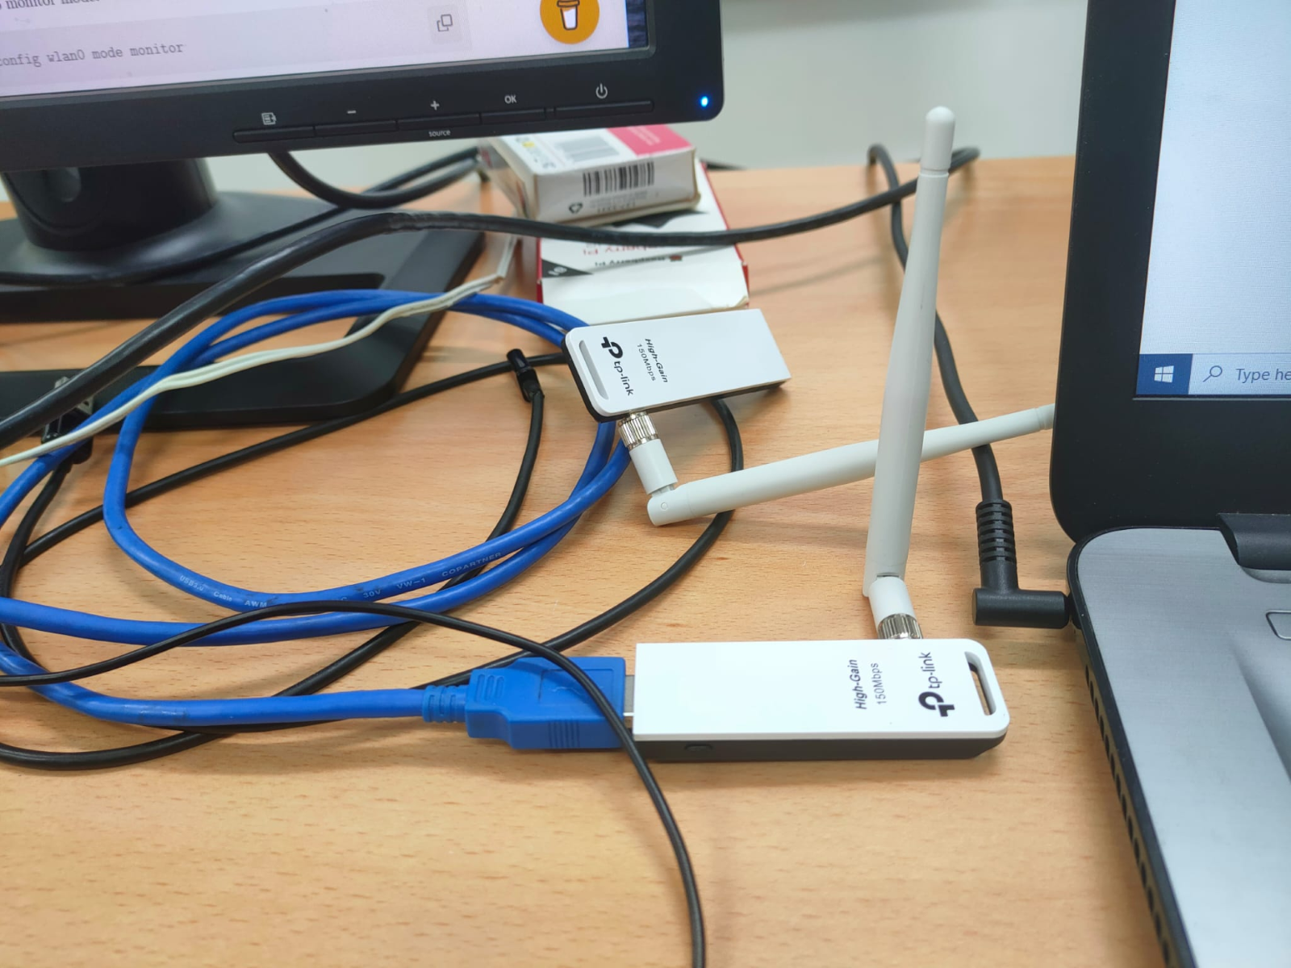
Video signal emiter korištenjem Raspberry Pi-a i Tp-link antene

Slide 4
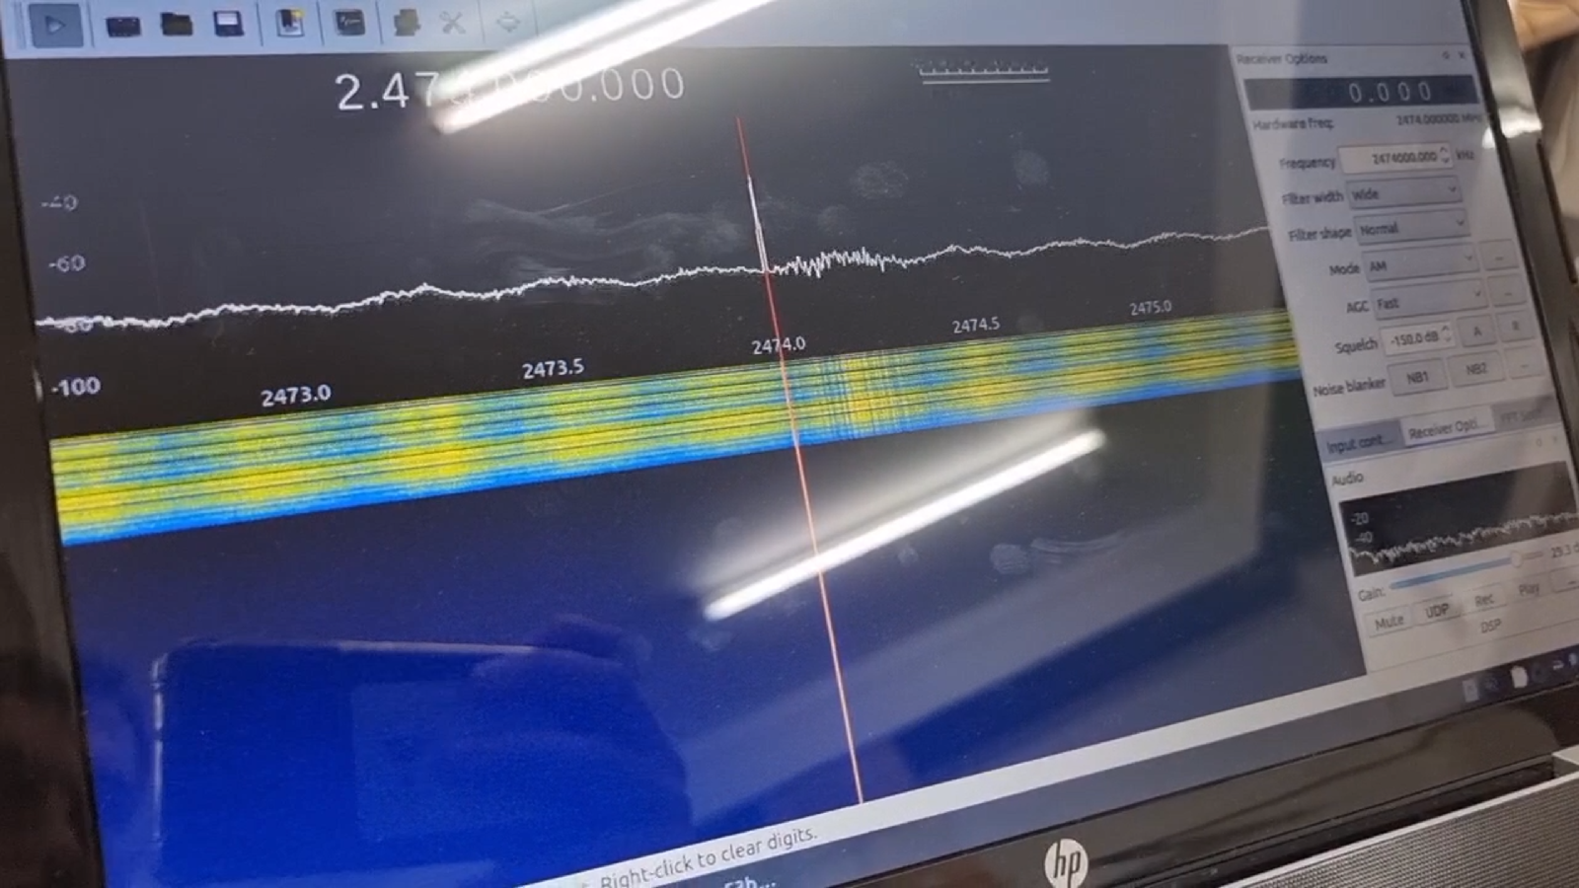
Video signal receiver korištenjem HackRf One-a i programa Gqrx

Slide 5
Uspješno poslan i primljen signal
Raspberry Pi-e, Linux, HackRF One

